Slide 1




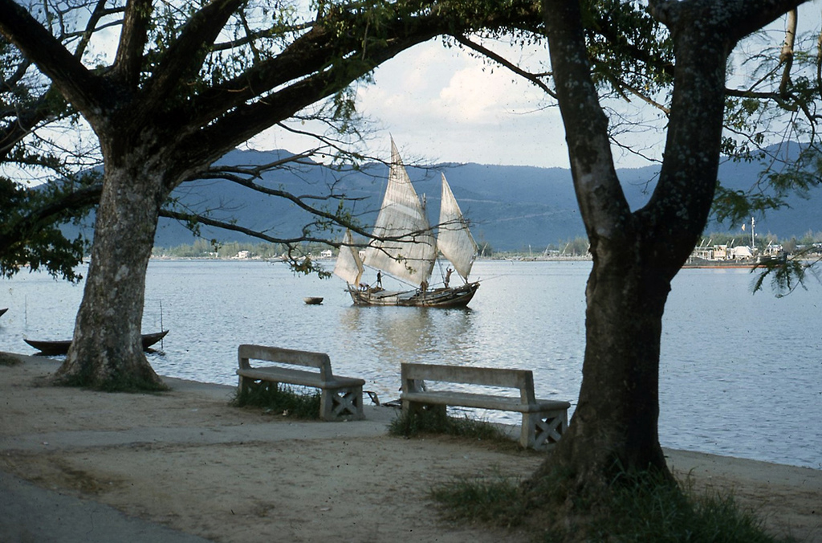
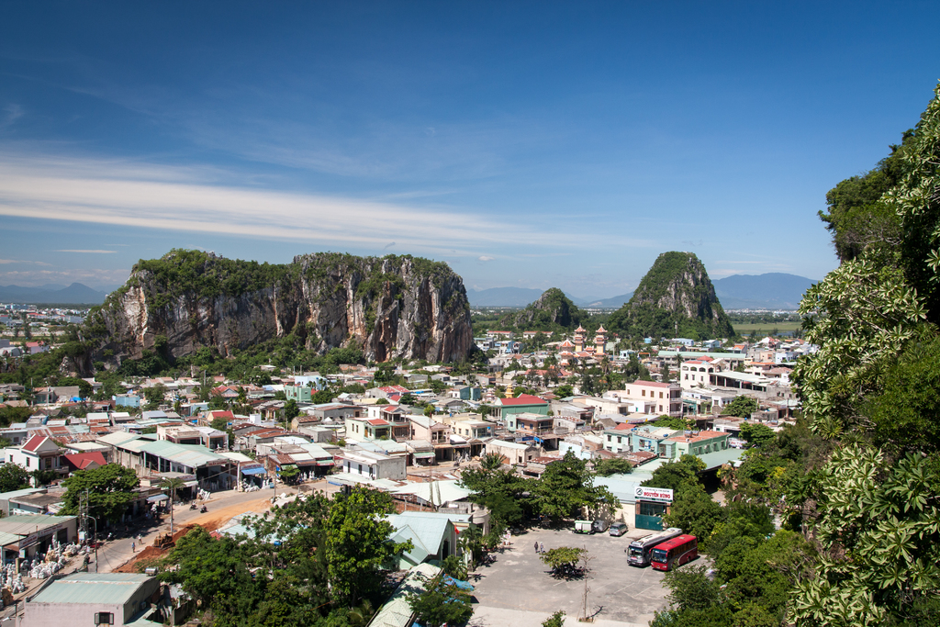
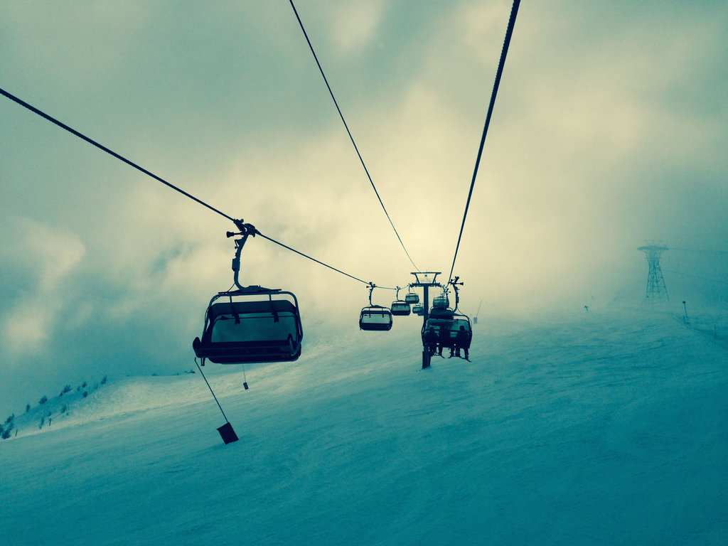


Cẩm nang du lịch
ĐÀ NẴNG
Thành phố đáng sống
bên bờ biển Đông
Sông Hàn
Ngũ Hành Sơn
Trình bày: Nhóm Hướng dẫn viên · 2026
Cáp treo
Notes:
Slide bìa. Ảnh, giá vé, giá món ăn và lịch trình là MINH HỌA — kiểm tra và thay bằng thông tin, hình ảnh thực tế.

Slide 2
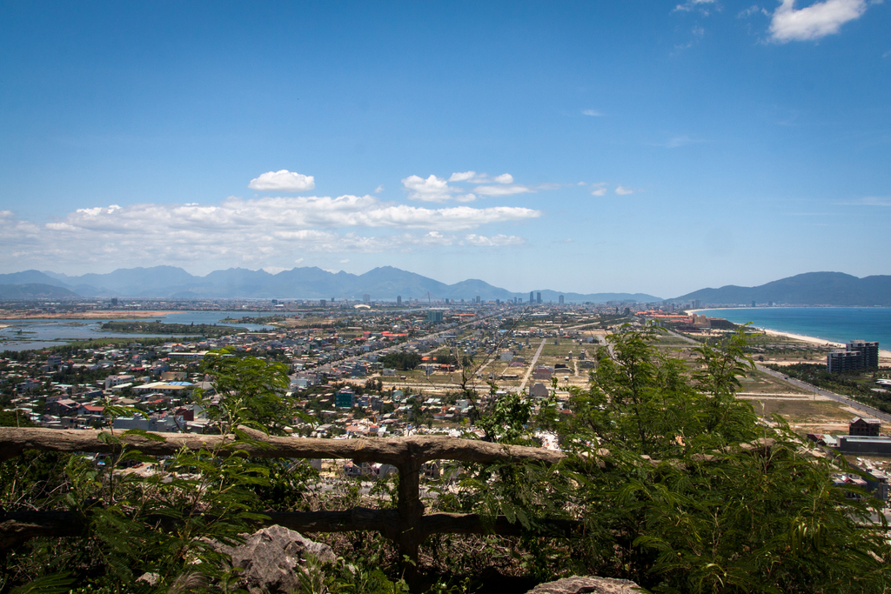
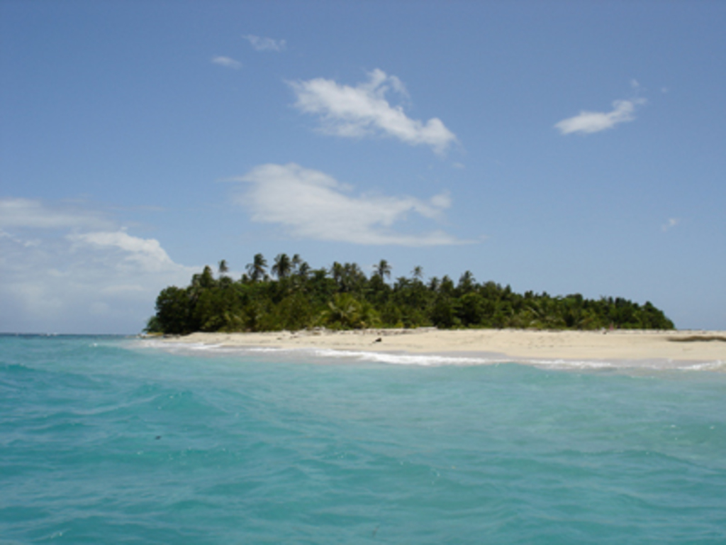
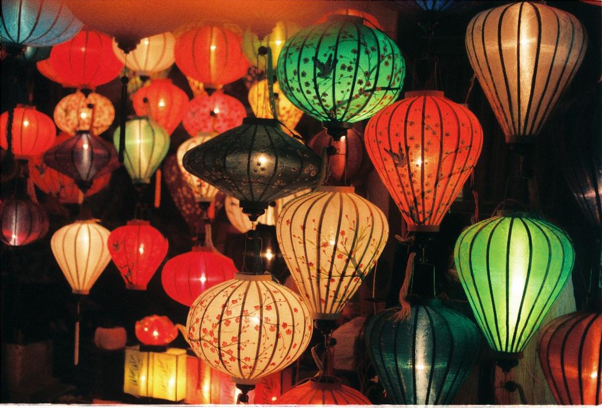
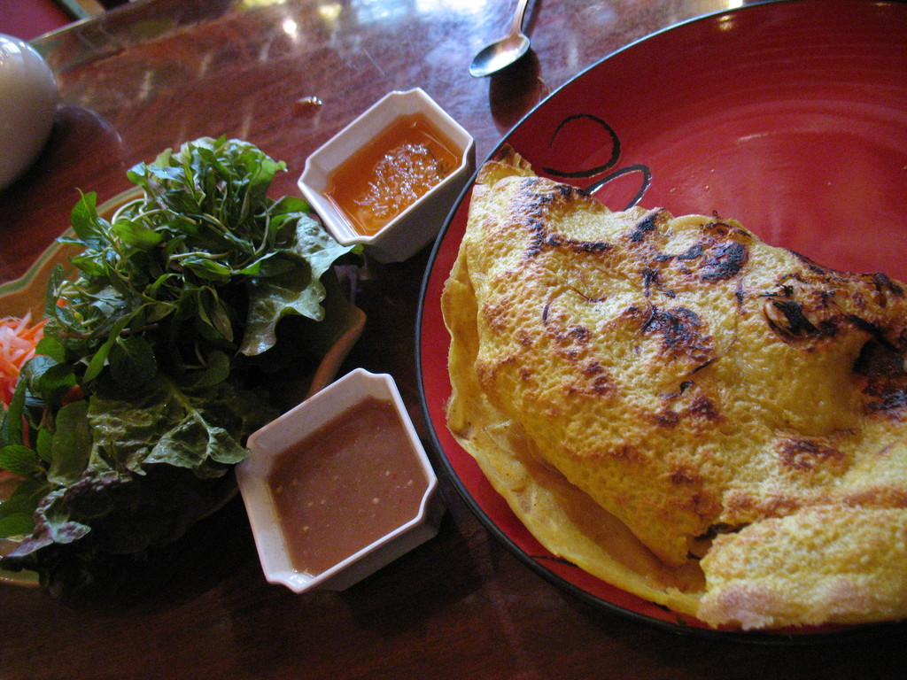
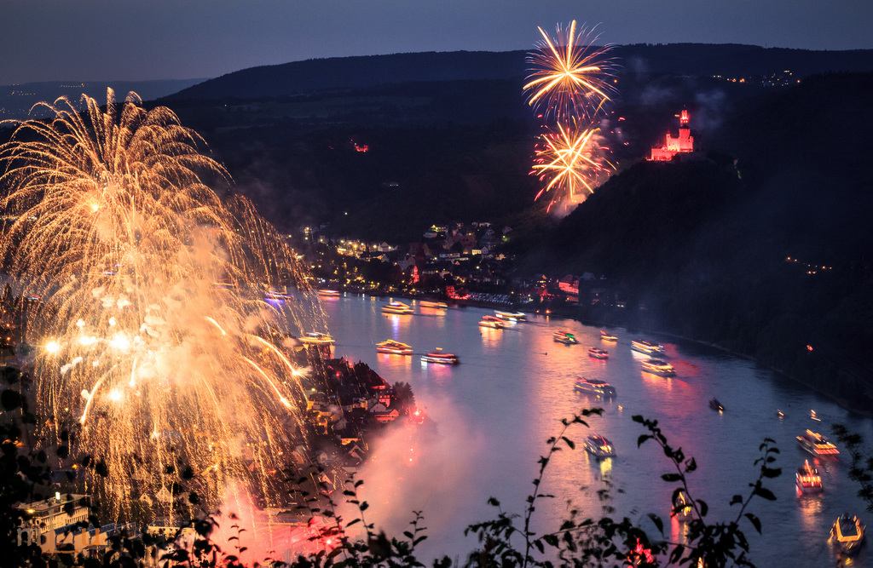
Nội dung
Hành trình khám phá
01
02
03
04
05
Tổng quan & bản đồ
Biển & thiên nhiên
Di sản lân cận
Ẩm thực đặc sắc
Lễ hội & lịch trình
02

Slide 3
01
Tổng quan
Thành phố biển năng động của miền Trung
Thuyền buồm trên sông Hàn

Slide 4





Vị trí
Đà Nẵng
Trung tâm của miền Trung, nằm giữa ba di sản thế giới Huế – Hội An – Mỹ Sơn. Phía bắc là đèo Hải Vân, phía đông hướng ra biển Đông.
Đèo Hải Vân
Bán đảo Sơn Trà
Cầu Rồng
Sân bay quốc tế
cách trung tâm thành phố khoảng 3 km
Bà Nà Hills
Ngũ Hành Sơn
3 di sản UNESCO
Huế, Hội An, Mỹ Sơn trong bán kính ~100 km
Hội An
Biển Mỹ Khê
bãi cát trắng dài, sóng êm, nước trong
Bán đảo Sơn Trà
“lá phổi xanh” của thành phố
BIỂN ĐÔNG
04

Slide 5
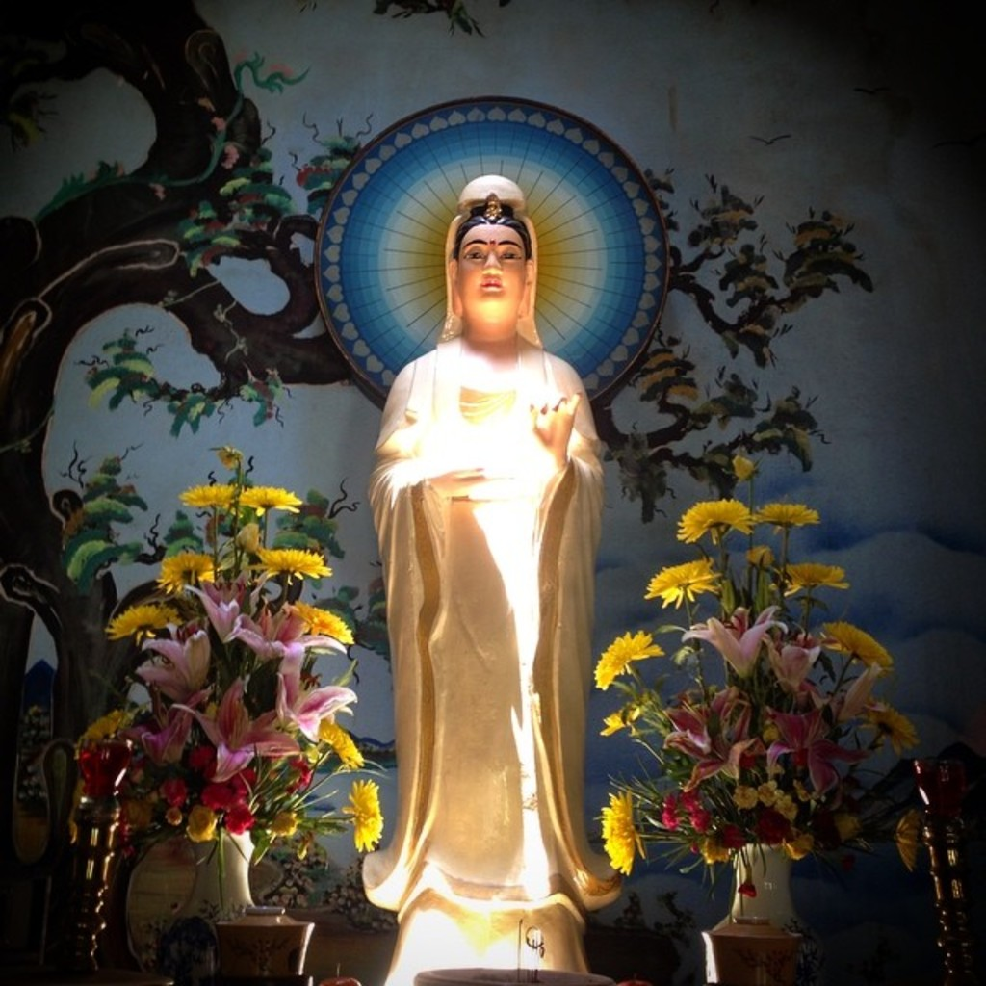
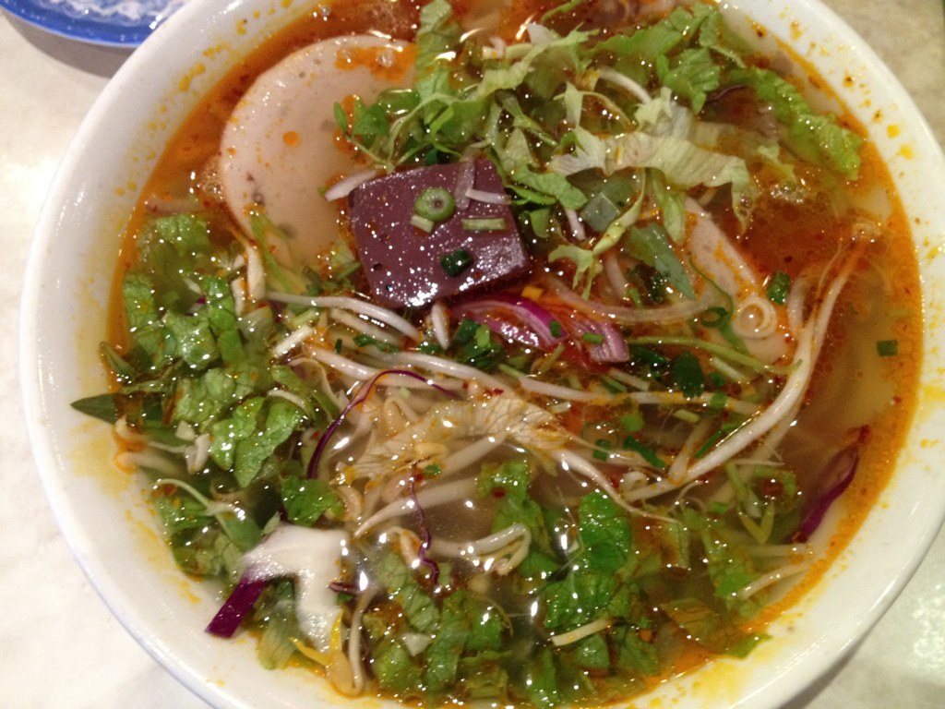
Vì sao chọn Đà Nẵng?
4 lý do để yêu Đà Nẵng
Biển xanh
Thành phố cầu
Tâm linh
Ẩm thực
01
Biển đẹp quanh năm
02
Thành phố của những cây cầu
03
Danh thắng & tâm linh
04
Ẩm thực phong phú
Bãi cát trắng dài, nước trong, sóng êm — lý tưởng để tắm biển.
Cầu Rồng phun lửa cuối tuần, cầu sông Hàn rực rỡ về đêm.
Ngũ Hành Sơn, chùa Linh Ứng, những hang động kỳ thú.
Mì Quảng, bánh tráng cuốn thịt heo, hải sản tươi ngon.
05

Slide 6







Lịch du lịch 12 tháng
Thời điểm lý tưởng
TH 1
TH 2
TH 3
TH 4
Tháng 3 – 8
Mùa khô, biển êm — thời điểm lý tưởng để tắm biển và khám phá.
22°C
23°C
25°C
27°C
TH 5
TH 6
TH 7
TH 8
Tháng 6 – 7
29°C
30°C
30°C
30°C
Mùa lễ hội pháo hoa quốc tế, thành phố rực rỡ về đêm.
TH 9
TH 10
TH 11
TH 12
Tháng 9 – 12
28°C
26°C
24°C
22°C
Mùa mưa bão: theo dõi thời tiết, ưu tiên điểm tham quan trong nhà.
Nắng đẹp – mùa du lịch
Mát mẻ, ít mưa
Mùa mưa bão
06

Slide 7
02
Điểm đến
nổi bật
Từ núi non hùng vĩ đến biển xanh cát trắng
Toàn cảnh từ Ngũ Hành Sơn

Slide 8



REC 00:12:24
4K · 60P
ISO 100 F2.8 1/250
Điểm đến 01
Ngũ Hành Sơn
Quần thể năm ngọn núi đá vôi Kim – Mộc – Thủy – Hỏa – Thổ, nổi tiếng với hang động, chùa chiền và làng đá mỹ nghệ Non Nước.
7:00 – 17:30
Vé ~40.000đ
Cách trung tâm 8 km
-2
-1
0
+1
+2

Slide 9

REC 00:27:51
4K · 30P
ISO 200 F4 1/500
Điểm đến 02
Bà Nà Hills
Khu du lịch trên đỉnh núi cao gần 1.500 m: tuyến cáp treo dài, Cầu Vàng và làng Pháp cổ kính giữa mây ngàn.
Mát mẻ 15 – 20°C
Vé cáp treo trọn gói
Cách trung tâm 25 km
-2
-1
0
+1
+2

Slide 10
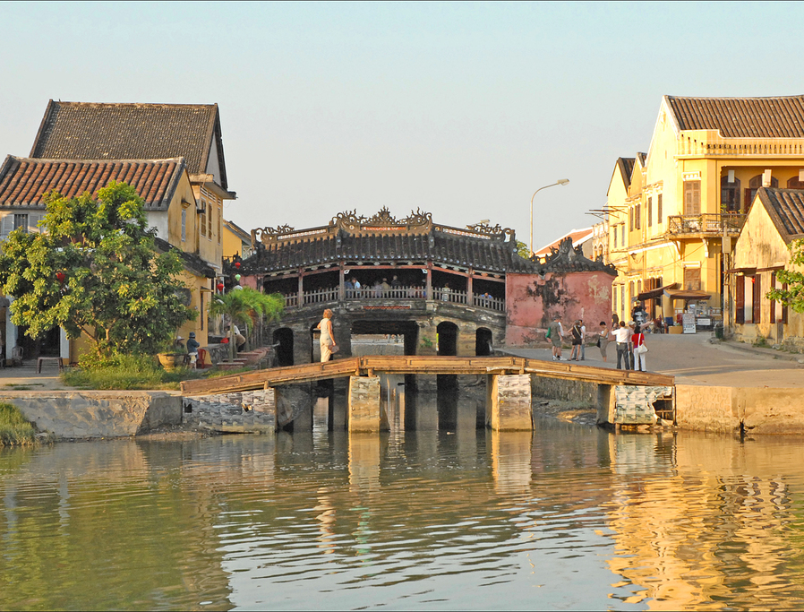

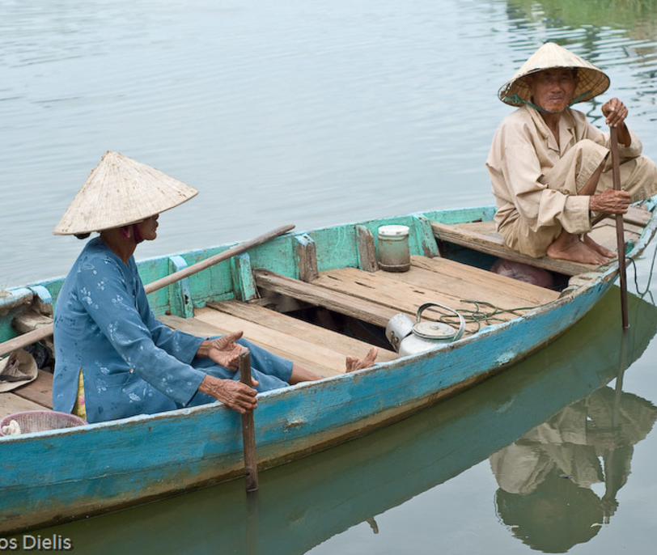
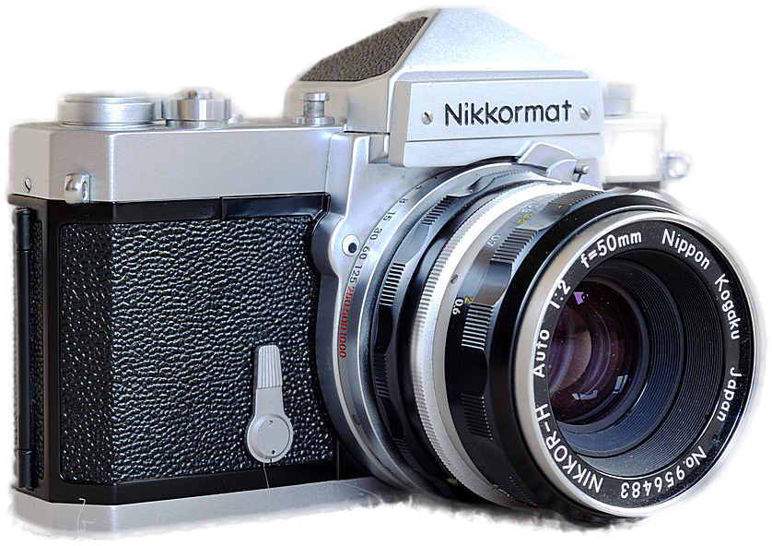
Di sản lân cận
Phố cổ Hội An
Thương cảng sầm uất từ thế kỷ XVI, nay là khu phố cổ được bảo tồn nguyên vẹn với nhà cổ, hội quán và những dãy đèn lồng rực rỡ mỗi tối.
Di sản văn hóa thế giới UNESCO (1999)
Chùa Cầu
Cách trung tâm Đà Nẵng khoảng 30 km
Đèn lồng
Thả đèn hoa đăng trên sông Hoài
Sông Hoài
10

Slide 11
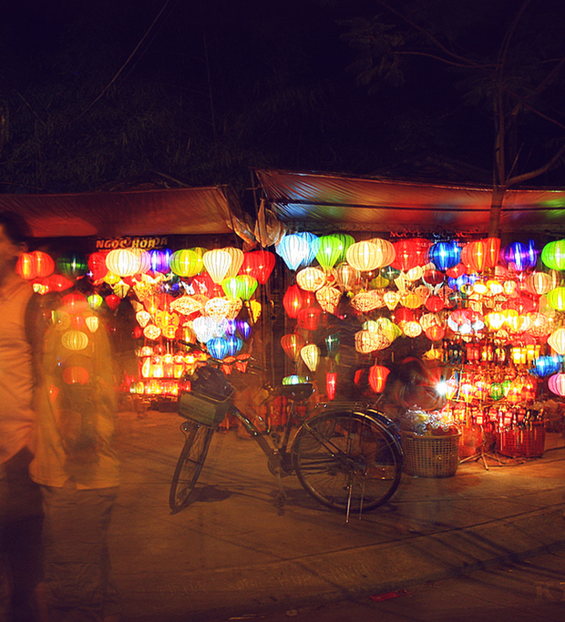
03
Ẩm thực
& lễ hội
Hương vị miền Trung đậm đà, phố biển rộn ràng
Chợ đêm đèn lồng

Slide 12
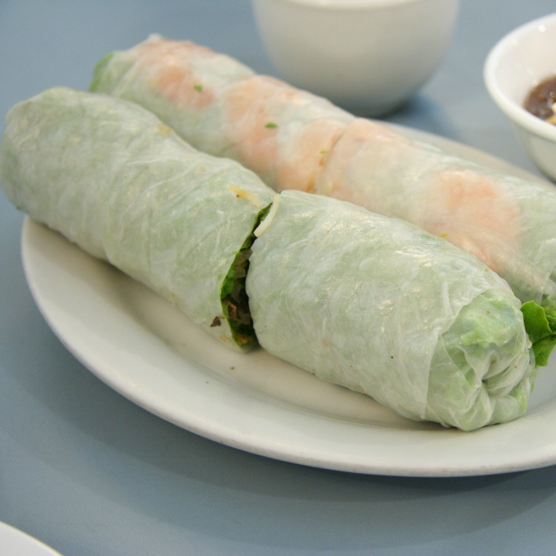
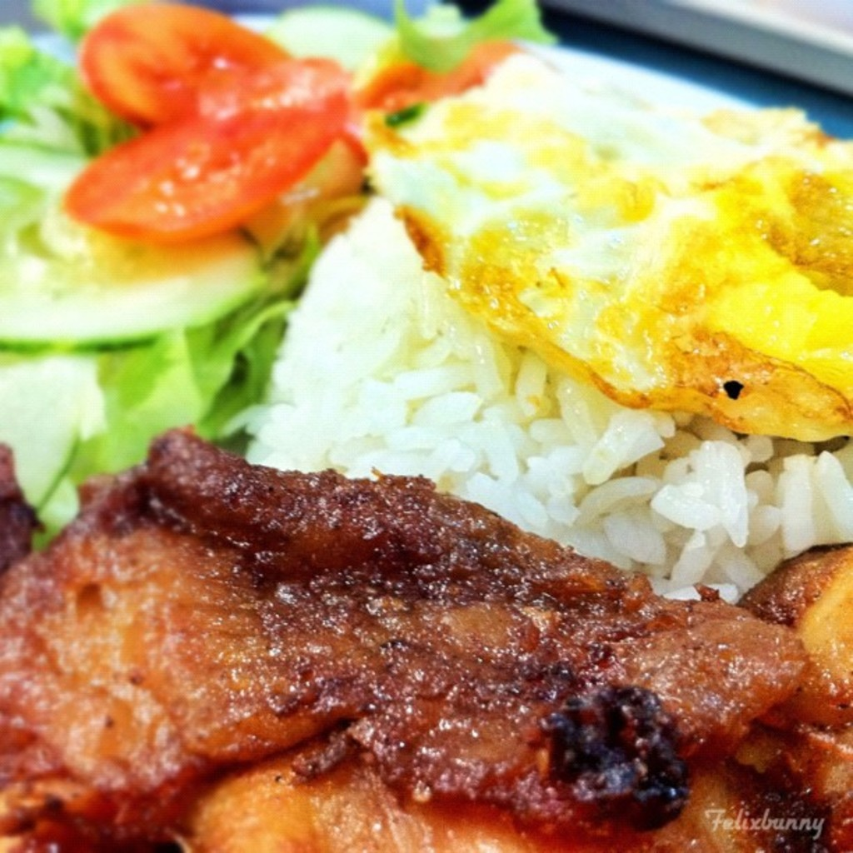
Đặc sản nên thử
Ẩm thực Đà Nẵng
Bánh xèo
Bánh tráng cuốn
Cơm gà
Bún bò
Vỏ giòn rụm, nhân tôm thịt, chấm nước lèo đậm đà.
Thịt heo luộc cuốn rau sống, chấm mắm nêm.
Cơm vàng thơm, gà xé trộn rau răm — đặc sản xứ Quảng.
Nước dùng thơm sả, chả cua, giò heo.
30.000 – 60.000đ
60.000 – 120.000đ
35.000 – 60.000đ
35.000 – 50.000đ
12

Slide 13
Thành phố lễ hội
Lễ hội & sự kiện
TH
6 – 7
Lễ hội pháo hoa quốc tế
Các đội pháo hoa quốc tế tranh tài trên sông Hàn.
Cuối
tuần
Cầu Rồng phun lửa
21:00 thứ Bảy và Chủ nhật hằng tuần.
19/2
ÂL
Lễ hội Quán Thế Âm
Lễ hội văn hóa – tâm linh tại Ngũ Hành Sơn.
Tết
Đêm giao thừa
Đêm pháo hoa
Pháo hoa chào năm mới, đường hoa xuân bên sông.
13

Slide 14



Gợi ý cho chuyến đi
Lịch trình 3 ngày 2 đêm
Ngày 1
Ngày 2
Ngày 3
Biển & thành phố
Bà Nà Hills
Ngũ Hành Sơn – Hội An
Sáng
Nhận phòng, tắm biển Mỹ Khê
Sáng
Cáp treo lên Bà Nà, Cầu Vàng
Sáng
Ngũ Hành Sơn, làng đá Non Nước
Trưa
Bánh tráng cuốn thịt heo
Trưa
Ăn trưa trên đỉnh núi
Trưa
Cơm gà, cao lầu Hội An
Chiều
Bán đảo Sơn Trà, chùa Linh Ứng
Chiều
Làng Pháp, vườn hoa
Chiều
Dạo phố cổ, Chùa Cầu
Tối
Cầu Rồng, du thuyền sông Hàn
Tối
Chợ đêm Sơn Trà
Tối
Thả đèn hoa đăng sông Hoài
DAD · D1
DAD · D2
DAD · D3
14

Slide 15
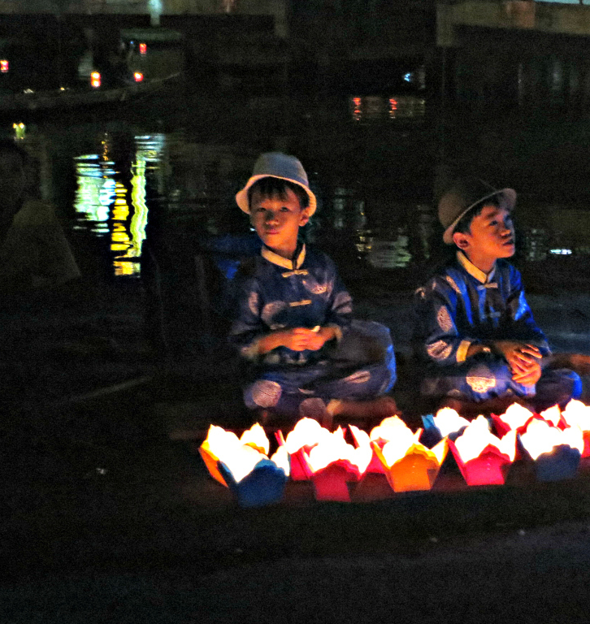




Hẹn gặp lại
ĐÀ NẴNG
Thành phố đáng sống – Điểm đến khó quên
Hotline: 0900 000 000
dulich@tencongty.vn
Hẹn mùa sau!
www.tencongty.vn

Slide 16
Nguồn hình ảnh
Slide ẩn — không hiển thị khi trình chiếu. Ảnh: bộ dữ liệu Open Images (Google), giấy phép CC BY 2.0; máy ảnh được tách nền từ ảnh. Một số ảnh biển, pháo hoa, cáp treo chỉ mang tính minh họa (không chụp tại Đà Nẵng) — thay bằng ảnh thật. Bản đồ: Natural Earth (public domain). Icon: Lucide (ISC). Font: Playfair Display, Be Vietnam Pro, Dancing Script, Great Vibes (SIL OFL).
• Le pont-pagode japonais à Hoi An — Jean-Pierre Dalbéra (Flickr, CC BY 2.0)
• Colorful Lanterns in Hội An, 3/2015 — Khánh Hmoong (Flickr, CC BY 2.0)
• Đèn lồng Hội An — Nghia Nguyen (Flickr, CC BY 2.0)
• Hoi An 07 — Graham C99 (Flickr, CC BY 2.0)
• Hoi An — Jos Dielis (Flickr, CC BY 2.0)
• Banh Xeo: Vietnamese Pan Cake — squidish (Flickr, CC BY 2.0)
• My #foodporn series. | Vietnamese roasted chic — Felix Chia (Flickr, CC BY 2.0)
• my second camera - Nikkormat Ftn — Arend (Flickr, CC BY 2.0)
• Leica D.R.P. Ernst Leitz Wetzlar — John Vance (Flickr, CC BY 2.0)
• The OneStep — Justin Ennis (Flickr, CC BY 2.0)
• photo from Unsplash (175) — Du Truong (Flickr, CC BY 2.0)
• Bocas del Toro - Isla Zapatilla — Tim Nichols (Flickr, CC BY 2.0)
• Co Do's Bun Bo Hue — thatwelike (Flickr, CC BY 2.0)
• Vietnamese rolls — Geoff Peters (Flickr, CC BY 2.0)
• Rhein in Flammen 2013 - IMG_0038 — mLu.fotos (Flickr, CC BY 2.0)
• Da Nang - Marble Mountain — Guerretto (Flickr, CC BY 2.0)
• Da Nang - Marble Mountain — Guerretto (Flickr, CC BY 2.0)
• Marble Mountain. Da Nang, Vietnam. — Guerretto (Flickr, CC BY 2.0)
• Sailboat on Han River at Danang – by Earl Boyd — manhhai (Flickr, CC BY 2.0)

